Slide 1

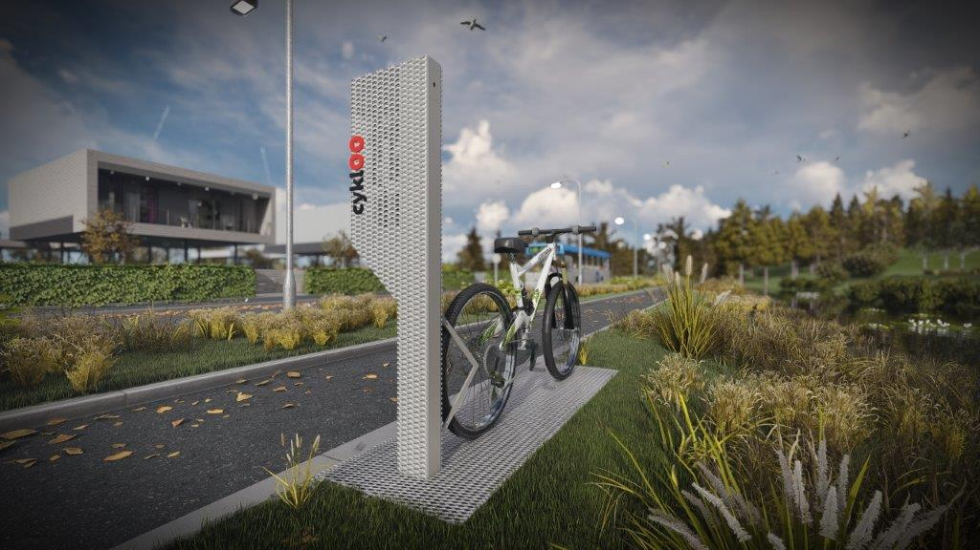
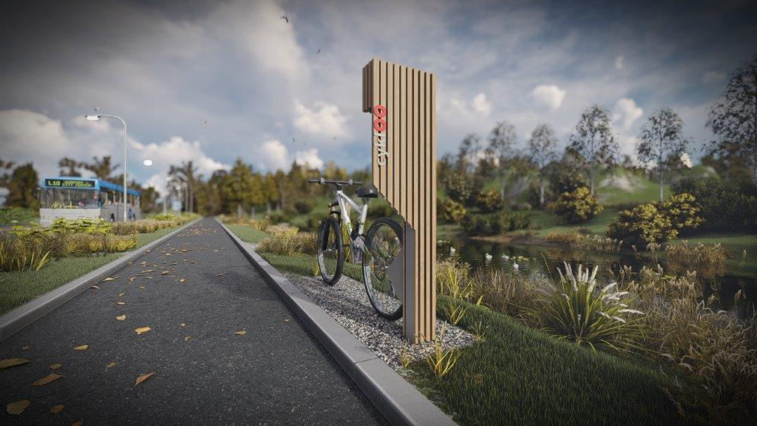
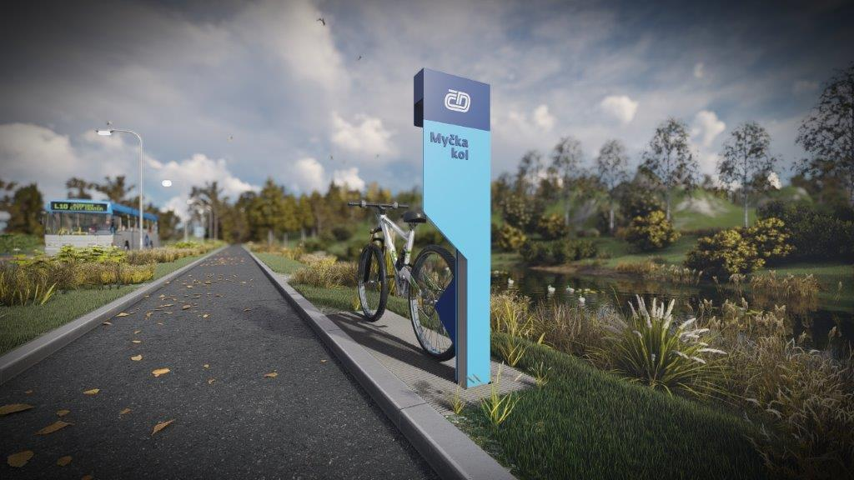
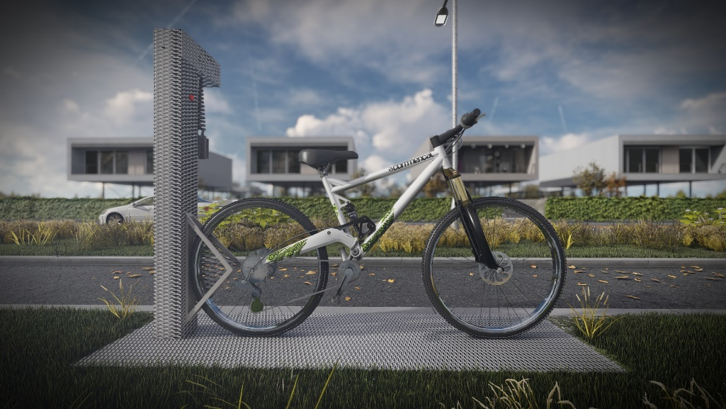
CYKLOMYČKY
inovativní, modulární, výkonné

Slide 2
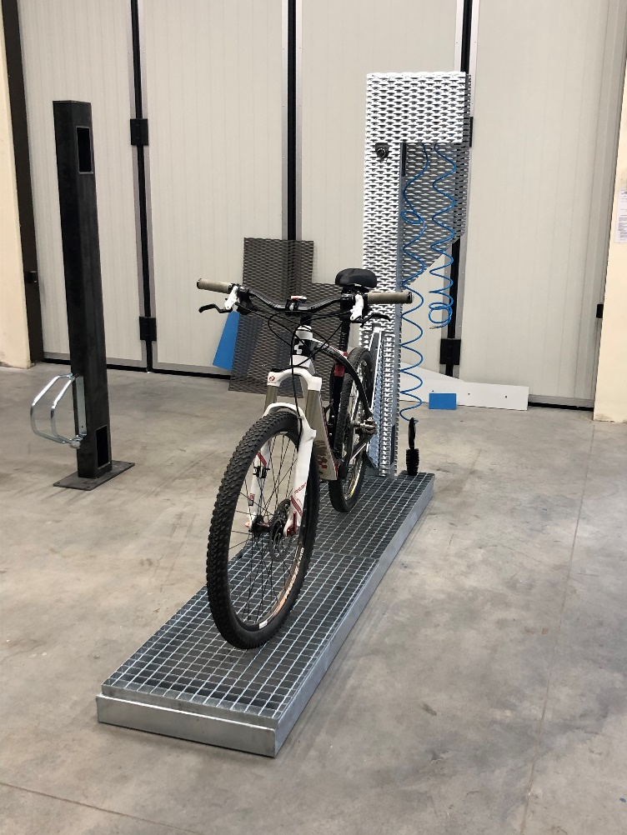
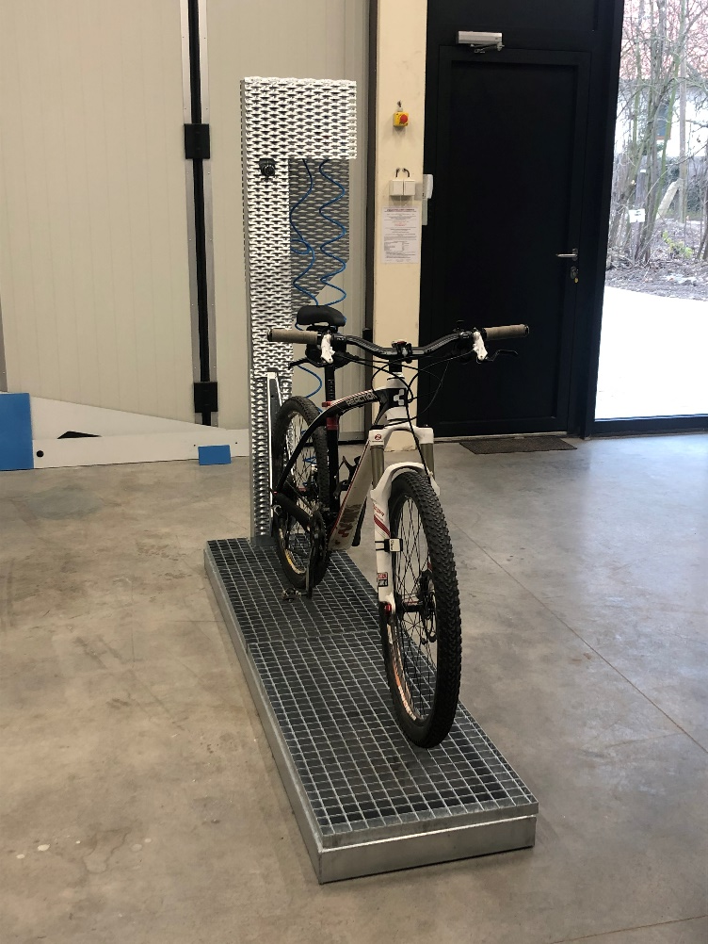
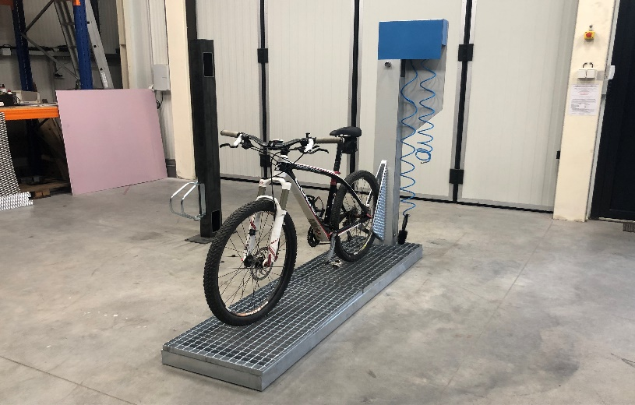
Cyklomyčky

Slide 3
Servis pro cyklisty
místo pro umývání kol
výkonné/profesionální/jednoduché
šetrné k životnímu prostředí
Modulární konstrukce
variabilní instalace dle podkladu
mincovník pro zpoplatnění služby a šetření vodou
větší počet stojanů pro kola
reklamní/informační plochy k využití
Umístění
centrální místa cyklostezek
bikeparky, singltreky, lanovky, parkoviště
hotely, penziony, developerské projekty, velké firmy (servis pro zaměstnance)

Slide 4
INOVATIVNÍ ŘEŠENÍ PRO MYTÍ KOL
WWW.CYKLOO.CZ
ApriKola s.r.o.

